Slide 1
#bien joue en securite
Sécurité edr

Slide 2
Rappel sur la règle expérimentale en U14

Slide 3
Proprioception et gainage avec ballon
Assis face à face sur 5m, lancer le ballon => gainage abdo ➔ puis à genou (20 fois chacun)
Le joueur tient un ballon bras tendus au-dessus de la tête et doit avancer sur la pointe des pieds sur 10m => 3 fois ➔ variante avec un bouclier à la place du ballon
Face à face sur 5m, 2 joueurs s’envoient le ballon (technique de lancer) en étant sur une jambe => 10 lancés sans poser le pied (2 fois sur chaque jambe)
Sur une ligne, le joueur saute et doit atterrir sur la ligne (par deux avec un joueur qui lance le ballon qui doit être attrapé en l’air) => 2 séries de 10 réps
N1 : 2 joueurs côte à côte épaules qui se touchent, en position squat, au top les joueurs sautent face à face et doivent se taper dans les mains en l’air +> 5 fois sur chaque épaules
N2 : 2 joueurs tiennent un bouclier en position squat sur 5s et doivent lifter le bouclier => 10 fois
N3 : 2 joueurs tiennent un boudin en position squat sur 5s et doivent lifter le boudin => 10 fois
N4 : 2 joueurs doivent lifter un coéquipier => chaque joueurs passent 5 fois (rajouter lanceur quand le geste est maîtrisé)

Slide 4
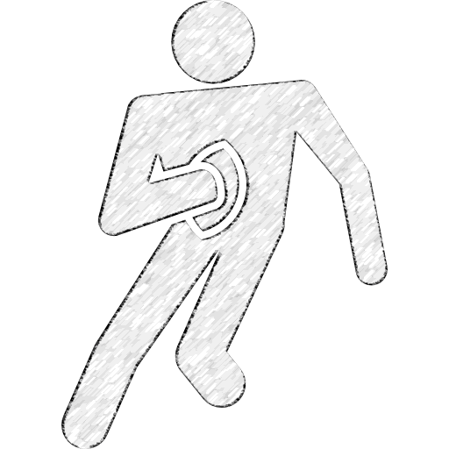
SITUATION RUGBY
Touche
U14
12 min
EFFECTIF: Des groupes de 4 joueurs
LE MATÉRIEL :
Plots
1 ballon par groupe
Chasubles
Boucliers
Sacs de plaquage
DANS CE JEU LES JOUEURS VONT :
Soulever un bouclier (lift) avec les bonnes attitudes pour attraper le ballon dans les airs.
LES COMPORTEMENTS ATTENDUS :
Fréquence appuis / pointes de pieds
Jambes fléchies/Transfert de force
Bras/Mains engagés
Torses qui se touchent
Finir mains/Bras/Doigts/Yeux vers le ciel
Contrôler la descente
ORGANISATION
Au signal du lanceur, les lifteurs doivent soulever le bouclier.
Le lanceur lui, doit toucher le sac de plaquage
LE TERRAIN :
Un couloir de 5*10m
SAVOIR S’ADAPTER / LES VARIABLES
Avec sac de plaquage
Toucher sac de plaquage sur une zone précise
Challenge saut/Cible/Points
Lifter au plot annoncé
LIEN VIDEO:
XXXXXXXXXXXX
10m
5m

Slide 6
SITUATION RUGBY : relais touche
Collectif de ligne
15 min
U14
U16
U18
+18
LE MATÉRIEL :
X Plots
2 ballons
EFFECTIF: 2 équipes de 4 joueurs (2 blocs de saut et 2 lanceurs)
LE TERRAIN :
Couloir 20 mètres de long sur 5 m de large
Les lanceurs démarrent derrière la ligne
DANS CE JEU LES JOUEURS VONT : apprendre à lifter et sauter pour le bloc saut et à lancer pour le lanceur. Ainsi il vont développer leurs ressources technique et physique.
LES COMPORTEMENTS ATTENDUS :
Lift stable et compact
Focus posture lifteur et sauteur
Focus sécurité à la descente
Bloc saut à distance de lancer
ORGANISATION
1 couloir de 20 mètres par bloc de saut
Pour avancer le joueur lifter doit attraper le ballon an l’air et le poser à l’endroit de la réception pour que le lanceur puisse enchaîner un autre lancer. Si ballon au sol, le lanceur repart sur la ligne de départ. L’équipe qui a gagné est l’équipe qui réceptionne le ballon derrière la ligne d’arrivée
SAVOIR S’ADAPTER / LES VARIABLES
Aller et retour
Changer la zone de marque
Ballon contesté pour U16 U18 et +18
LIEN VIDEO:
10 mètres
20 mètres

